Slide 1
ACADEMIA
CRISTO
Notes:
Antes de la clase en vivo, el profesor compartirá la siguiente tarea en el grupo de WhatsApp:
Ver el siguiente video de instrucción: https://www.youtube.com/watch?v=ZE3_kp5LoZ0
Leer la historia de Lucas 23:35-56 en sus Biblias
Escribir la historia de los dos malhechores crucificados con Jesús en tus propias palabras y venir a clase listo para compartir.

Slide 3
Lección 7
Jesús Muere y es Sepultado
Lucas 23:35-56

Slide 4
Saludos y bienvenidos

Slide 5
Oración
Notes:
Oración: Amado Señor Dios, te doy gracias porque enviaste a Jesús para que se hiciera hombre y muriera por mí, para que yo pudiera ser tu hijo. Señor Jesús, te doy gracias porque obraste la fe en mi corazón, para que yo crea que Jesús cumplió toda su obra y pagó todos mis pecados. Amén.

Slide 6
Objetivos de la Lección
Usar el método de las 4 “C” para leer y entender Lucas 23:35-56
Contar la historia de los ladrones en la cruz
Explicar el significado de la crucifixión y muerte de Jesús
Notes:
Objetivos de la Lección
Usar el método de las 4 “C” para leer y entender Lucas 23:35-56
Contar la historia de los ladrones en la cruz
Explicar el significado de la crucifixión y muerte de Jesús

Slide 7
Captar
¿Cómo era el proceso de crucifixión?
Notes:
“Captar”
¿Cómo era el proceso de crucifixión?
La crucifixión de criminales vivos no ocurría en el Antiguo Testamento. Sin embargo, los cadáveres a veces eran colgados en los árboles como advertencia (Deuteronomio 21:22-23; Josué 10:26). Esta costumbre explica la referencia que se hace en el Nuevo Testamento de la cruz de Cristo como un árbol (Hechos 5:30; 10:39; 13:29; 1 Pedro 2:24), un símbolo de humillación.
La crucifixión fue usada ampliamente por los romanos. Solamente los esclavos, provincianos y los criminales más bajos fueron crucificados, pero rara vez ciudadanos romanos.
Diferentes tipos de cruces fueron usadas, algunas en forma de una T o una X. Un líder de la iglesia primitiva indicó que Jesús fue crucificado en una t. Esto fue reforzado por las referencias en los 4 evangelios (Mateo 27:37; Marcos 15:26; Lucas 23:38; Juan 19:19-22) al título clavado a la cruz de Cristo sobre su cabeza. (Este es el rey de los judíos)
Después de la condena de un criminal, era la costumbre que la víctima fuera azotada con un látigo con correas de cuero, las cuales en el caso de nuestro Señor sin duda lo debilitaron mucho y apresuraron la muerte final. Entonces le hicieron cargar la viga transversal como un esclavo hasta el lugar de su muerte, siempre afuera de la ciudad, mientras un heraldo llevaba el título delante de él, la acusación escrita. Fue esta (la viga transversal), no toda la cruz, que Jesús estaba demasiado débil para cargar, y la cual fue llevada por Simón de Cirene. El hombre condenado fue desnudado, extendido en el suelo con la viga transversal por debajo de sus hombros, y sus brazos o sus manos atados o clavados a ella (Juan 20:25). Entonces esta viga fue levantada y sujetada al poste vertical para que los pies de la víctima, los cuales en ese momento fueron atados o clavados, fueran apenas alejados del suelo, no tan altos como muchas veces son representados. El peso principal del cuerpo fue cargado por una clavija saliente, a horcajadas sobre la cual se sentaba la víctima. Allí dejaron al hombre condenado a morir de hambre y agotamiento. La muerte a veces fue apresurada por el rompimiento de las piernas, como en el caso de los dos criminales, pero ese no fue el caso de nuestro Señor, porque ya estaba muerto. Sin embargo, una lanza atravesó el costado de Jesús para asegurarse de su muerte, y así quitar el cuerpo antes del sábado, como exigían los judíos. (Juan 19:31)

Slide 8
Y estando en la condición de hombre, se humilló a sí mismo y se hizo obediente hasta la muerte, y muerte de cruz.
Filipenses 2:8
Notes:
Conclusión
El morir en una cruz era una muerte especialmente dolorosa, lenta, y humillante. Jesús voluntariamente murió así.
Filipenses 2:8 Y estando en la condición de hombre, se humilló a sí mismo y se hizo obediente hasta la muerte, y muerte de cruz.

Slide 9
Contar
Se cuenta la historia de Lucas 23:35-56
Notes:
“Contar”
<Se cuenta la historia de Lucas 23:35-56.>

Slide 10
Considerar
Lucas 23:35-56
Notes:
Platicar las seis preguntas para “Considerar.”

Slide 11
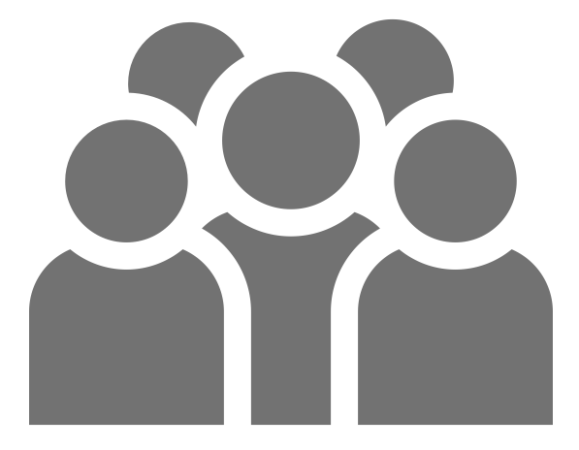
Considerar
Lucas 23:35-56
¿Quiénes son los personajes de esta historia?
Notes:
¿Quiénes son los personajes de esta historia?
El pueblo observaba
Los gobernantes se burlaban
Los soldados
El malhechor que insultaba a Jesús
El malhechor que defendió a Jesús
El centurión
Los conocidos de Jesús y las mujeres que lo seguían
José de Arimatea
Pilato

Slide 12
Considerar
Lucas 23:35-56
¿Cuáles son los objetos (o animales) de esta historia?
Notes:
¿Cuáles son los objetos de esta historia?
Vinagre
El epígrafe multilingüe
Las tinieblas, el sol, el velo
La cruz
La sábana en que envolvieron a Jesús
Especias aromáticas y ungüentos

Slide 13
Considerar
Lucas 23:35-56
¿Dónde ocurrió la historia?
Notes:
¿Dónde ocurrió la historia?
Gólgota/ Calvario
Van al sepulcro abierto en una peña

Slide 14
Considerar
Lucas 23:35-56
¿Cuándo ocurrió la historia?
Notes:
¿Cuándo ocurrió la historia?
Viernes Santo
Desde el mediodía hasta las tres de la tarde hubo tinieblas
Y lo sepultaron de prisa antes del comienzo del sábado.

Slide 15
Considerar
Lucas 23:35-56
¿Cuál es el problema?
Notes:
¿Cuál es el problema?
Jesús tiene que morir para ganar la salvación por nosotros.
Ya casi empieza el sábado, y por eso no tardan en sepultarlo.

Slide 16
Considerar
¿Se resuelve el problema? ¿Cómo?
Notes:
¿Se resuelve el problema? ¿Cómo?
Jesús da su vida en la cruz.
Pilato les da permiso para bajar el cuerpo y sepultarlo.

Slide 17
Consolidar
Lucas 23:35-56
Notes:
Platicar las cuatro preguntas de “Consolidar.”

Slide 18
Consolidar
Lucas 23:35-56
¿Cuál es el punto principal de la historia?
Notes:
¿Cuál es el punto principal de la historia?
Jesús cumplió el sacrificio requerido por los pecados del mundo al morir en la cruz, una muerte cuya importancia la señaló Dios a través de eventos milagrosos.

Slide 19
Consolidar
Lucas 23:35-56
¿Qué pecado veo en esta historia y confieso en mi vida?
Notes:
¿Qué pecado veo en esta historia y confieso en mi vida?
El pago del pecado es la muerte. Mis pecados hubieron resultado en mi condenación eterna en el infierno si Jesús no hubiera sacrificado su vida para pagar por mis pecados.

Slide 20
Consolidar
Lucas 23:35-56
¿En qué versos y palabras de esta historia veo el amor de Dios hacia mí?
Notes:
¿En qué versos y palabras de esta historia veo el amor de Dios hacia mi?
Nadie tiene mayor amor que éste, que es el poner su vida por sus amigos.
Al igual que Jesús le prometió al criminal arrepentido y creyente, la vida eterna en el cielo, yo también tengo la promesa de un hogar celestial por la fe en el sacrificio que Jesús hizo por mí.

Slide 21
Consolidar
Lucas 23:35-56
¿Qué pediré que Dios obre en mí para poner en práctica su Palabra?
Notes:
¿Qué pediré que Dios obre en mí para poner en práctica su Palabra?
Que yo vea, celebre y confíe en el hecho de que Dios hizo todo para mi salvación y por lo tanto a depositar mi confianza en él y no en mí mismo para la salvación.

Slide 22
Grupos Pequeños de Zoom
Contar la historia de los criminales en la cruz. (Lucas 23:39-43)
Asegúrese que cada persona del grupo tiene la oportunidad de contar la historia!
Notes:
Contar la historia de los ladrones en la cruz.
Grupos pequeños
Pida que los estudiantes se reúnan en grupos pequeños para contar la historia de los criminales en la cruz. (Lucas 23:39-43) Asegúrese que cada persona del grupo tiene la oportunidad de contar la historia! (La persona más alta del grupo debería empezar) Si terminan temprano – pueden conservar de cuando sería una buena oportunidad de compartir esa historia.
Grupo grande
Cuando regresan todos al grupo grande, pregunta al grupo cuando sería una buena oportunidad de compartir esta historia.

Slide 23
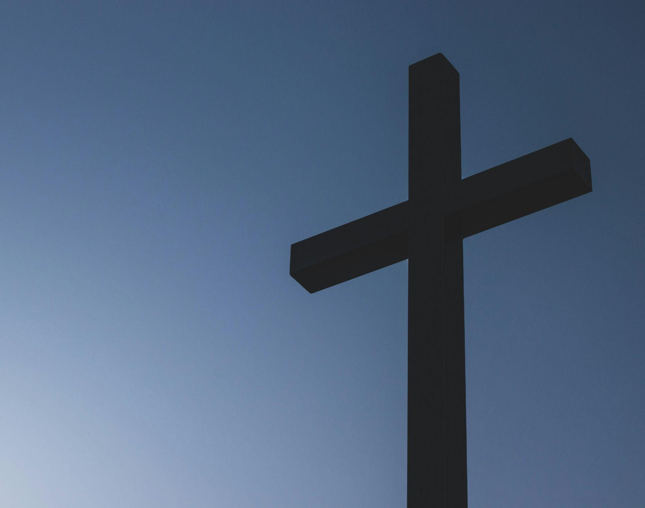
¿Cuál es el
significado de
la crucifixión?
Notes:
¿Cuál es el significado de la crucifixión?

Slide 24
Jesús dijo – Todo se ha cumplido. Luego inclinó la cabeza y entregó el espíritu.
Juan 19:30
Notes:
Consumado es. Con la muerte de Jesús, ya fue pagado lo necesario. Él declaró que el castigo por el pecado fue pagado en su totalidad.
Juan 19:30: Jesús dijo – Todo se ha cumplido. Luego inclinó la cabeza y entregó el espíritu.

Slide 25
El mensaje de la cruz es una locura para los que se pierden; en cambio, para los que se salvan, es decir, para nosotros, este mensaje es el poder de Dios.
1 Corintios 1:18
Notes:
El mensaje de la cruz es ciertamente una locura para los que se pierden, pero para los que se salvan, es decir, para nosotros, es el poder de Dios. Es nuestra salvación.
1 Corintios 1:18: El mensaje de la cruz es una locura para los que se pierden; en cambio, para los que se salvan, es decir, para nosotros, este mensaje es el poder de Dios.

Slide 26
Porque Cristo es nuestra paz: de los
dos pueblos (judíos y gentiles) ha hecho
uno solo, derribando mediante su sacrificio el muro de enemistad que nos separaba… para reconciliar con Dios a ambos en un solo cuerpo mediante la cruz, por la que dio muerte a la enemistad…Por lo tanto, ustedes ya no son extraños ni extranjeros, sino conciudadanos de los santos y miembros de la familia de Dios.
Efesios 2:14-19
Notes:
Es lo que nos reconcilia con Dios y nos une como creyentes. En la cruz, Jesús une al pueblo de Dios en un solo cuerpo, aunque sean de distintos países o razas.
Efesios 2:14-19 Porque Cristo es nuestra paz: de los dos pueblos (judíos y gentiles) ha hecho uno solo, derribando mediante su sacrificio el muro de enemistad que nos separaba…para reconciliar con Dios a ambos en un solo cuerpo mediante la cruz, por la que dio muerte a la enemistad…Por lo tanto, ustedes ya no son extraños ni extranjeros, sino conciudadanos de los santos y miembros de la familia de Dios.

Slide 27
Desarmó a los poderes y a las potestades, y por medio de Cristo los humilló en público al exhibirlos en su desfile triunfal.
Colosenses 2:15
Notes:
Es su triunfo público. En la cruz se hizo pública la victoria de Jesús sobre sus enemigos.
Colosenses 2:15 Desarmó a los poderes y a las potestades, y por medio de Cristo los humilló en público al exhibirlos en su desfile triunfal.

Slide 28
Pero él será herido por nuestros pecados; molido por nuestras rebeliones. Sobre él vendrá el castigo de nuestra paz, y por su llaga seremos sanados.
Isaías 53:5
Notes:
Es el castigo de nuestra paz.
Isaías 53:5 Pero él será herido por nuestros pecados; molido por nuestras rebeliones. Sobre él vendrá el castigo de nuestra paz, y por su llaga seremos sanados.

Slide 29
Entonces Jesús volvió a gritar con fuerza, y entregó su espíritu. En ese momento la cortina del santuario del templo se rasgó en dos, de arriba abajo.
Mateo 27:50-51
Notes:
Es acceso directo a Dios santo
Mateo 27:50-51 Entonces Jesús volvió a gritar con fuerza, y entregó su espíritu. En ese momento la cortina del santuario del templo se rasgó en dos, de arriba abajo.
El velo separaba el lugar santo del lugar santísimo. Solamente el sumo sacerdote entraba al lugar santísimo una vez al año, en el día de la expiación.
Cuando el velo se rasgó, Dios estaba declarando que los pecadores ya no necesitaban de los servicios de un sumo sacerdote para litigar su causa con un Dios Santo. Porque había llegado Jesucristo, el prometido Sumo Sacerdote divino. Él había traído el sacrificio de su santa sangre y con esta sangre entró el Lugar Santísimo del cielo. A su Padre presentó su sacrificio totalmente suficiente, totalmente expiatorio, y el Padre lo aceptó como el sacrificio que gana la redención eterna para todos los pecados. (Hebreos 9:3-15; 6:19,20;10:19)
Con la muerte de Jesús y el desgarramiento del velo del templo, Dios proclamó: “¡Todo lo que impedía el camino a mí para ustedes los pecadores ha sido quitado! ¿Acaso no escucharon a mi Hijo clamar: ´Todo se ha cumplido´? Su pecado ya no obstaculiza entre nosotros. Por consiguiente, el camino hacia mí ha sido abierto por el sacrificio redentor de mi Hijo. ¡Dejen de lado sus aprensiones y temores! Vengan a mí con sus pecados y con su gratitud por el perdón, con su confesión de fe como niño, y con sus dudas, con sus tristezas y sus gozos. Escuchen esta divina invitación, porque tienen a un Padre reconciliado con ustedes por la muerte de su Hijo. Él ha hecho de cada uno de ustedes un rey y un sacerdote ante Dios con libre acceso a su trono.” (Vea Apocalipsis 5:9,10; Hebreos 4:16.) (Comentario de Historia Bíblica, Nuevo Testamento, Vol. 2, página 935)

Slide 30
Tarea
Ver el video de lección 8
Leer Lucas 24:1-12; Juan 20:19-29
en sus Biblias
Notes:
Conclusión:
Encargar la tarea
Ver el siguiente video para la lección 8: https://www.youtube.com/watch?v=MAulBeXkAbg
Leer Lucas 24:1-12; Juan 20:19-29 en sus Biblias

Slide 31
Oración
Notes:
Oración de clausura

Slide 32
Despedida
Notes:
Despedida

Slide 33
ACADEMIA
CRISTO
Notes:
Material extra:
Los eventos milagrosos de la crucifixión
Mateo, Marcos y Lucas nos dicen que la oscuridad cubría “toda la tierra” desde la sexta hasta la novena hora—del mediodía hasta las 3:00 PM, en nuestra manera actual de calcular el tiempo. Puesto que Lucas nos dice que “el sol se oscureció” (23:45), “toda la tierra donde había luz de día fue envuelta en la oscuridad, algunos piensan en un eclipse natural del sol. Pero tales eclipses no ocurren cuando hay luna llena, como la que había en el tiempo de la fiesta de la Pascua. Debemos concluir que la oscuridad de tres horas era enteramente sobrenatural. Fue la primera de las señales milagrosas que Dios dio justo antes o en la muerte de su Hijo” (Comentario de Historia Bíblica, Nuevo Testamento, Vol. 2, página 918).
Cuando murió Jesús, habiendo declarado que el castigo por el pecado estaba pagado en su totalidad (“Todo se ha cumplido,” Juan 19:30) y encomendando su alma a su Padre celestial (“Padre, en tus manos encomiendo mi espíritu,” Lucas 23:46), Dios causó que varios otros eventos sobrenaturales ocurrieran. En ese momento “el velo del templo se rasgó en dos, de arriba abajo,” Mateo 27:51).
Otro evento milagroso causado por Dios fue un terremoto: “la tierra tembló, las rocas se partieron,” (Mateo 27:51). Nuestro Dios, a menudo, ha enviado un mensaje a los hombres a través de terremotos. La ocasión que primero viene a la mente vinculada con la muerte de Jesús es el terremoto que ocurrió la mañana del domingo de resurrección. ‘La tierra tembló, las rocas se partieron, etc.’ (Mateo 28:2). Con esa convulsión en la naturaleza Dios estaba proclamando que él estaba en ese acto poderoso de resurrección, que él había levantado a su Hijo de entre los muertos. Repitió y reforzó el poderoso ¡Sí! Que él habló para confirmar la afirmación de victoria de Jesús: “Todo se ha cumplido.” Por lo tanto, el terremoto a la muerte de Jesús llevaba este mensaje doble: “Pongan su confianza en el Crucificado, y serán bendecidos en toda la vida y durante una eternidad sin fin. Rechacen a él y su sacrificio, y morirán en sus pecados, para siempre malditos.” (Comentario de Historia Bíblica, Nuevo Testamento, Vol. 2, página 936)
La última señal milagrosa vinculada a la muerte de Jesucristo es la aparición de los creyentes del Antiguo Testamento (“los santos”) de sus tumbas. “Los sepulcros se abrieron y muchos cuerpos de santos que habían dormido, se levantaron; 53 y después que él resucitó, salieron de los sepulcros, entraron en la santa ciudad y aparecieron a muchos” (Mateo 27:52,53). Los “santos” son aquellos del Antiguo Testamento que habían creído en el Salvador prometido. “Muchos” de ellos, no todos, volvían a la vida en la tierra. Lo que era el propósito divino no es difícil de determinar. Los santos resucitados debían de hacer justo lo que se nos dice que hicieran: “Aparecieron a muchos.” En otras palabras: Debían de dar testimonio de que, a través de su muerte expiatoria, Jesús “quitó la muerte y sacó a luz la vida y la inmortalidad por el evangelio” (2 Timoteo 1:10); que Jesús, debido a su muerte es lo que él decía ser: “Yo soy la resurrección y la vida” (Juan 11:25). (Comentario de Historia Bíblica, Nuevo Testamento, Vol. 2, página 938)

